Slide 1
MVS執行

Slide 2
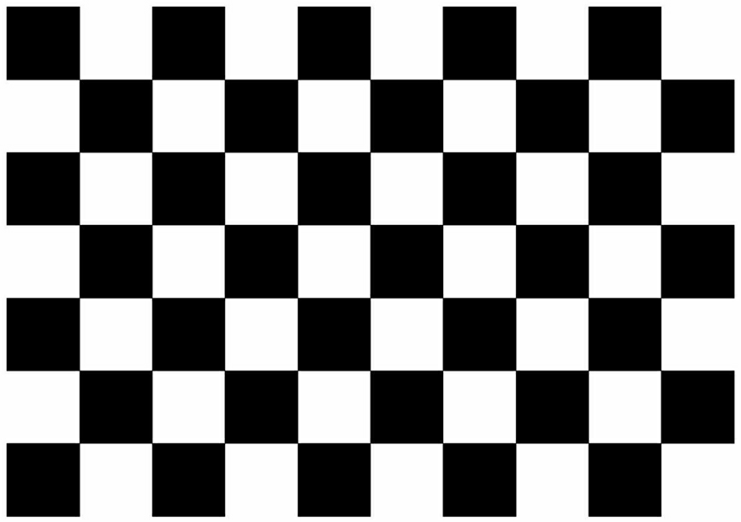
1. 自製dtu格式資料集
1. 印出棋盤 棋盤格大小不限，但須正方形

Slide 3
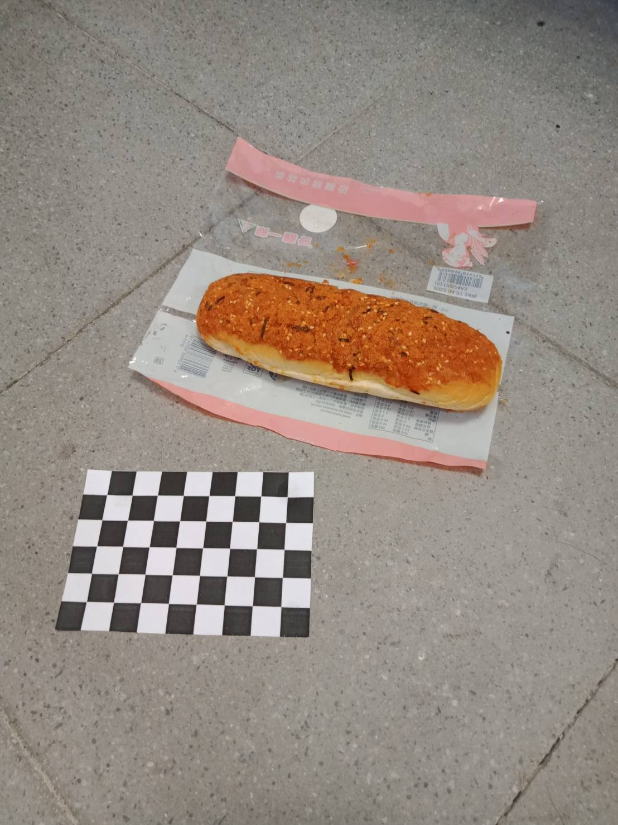
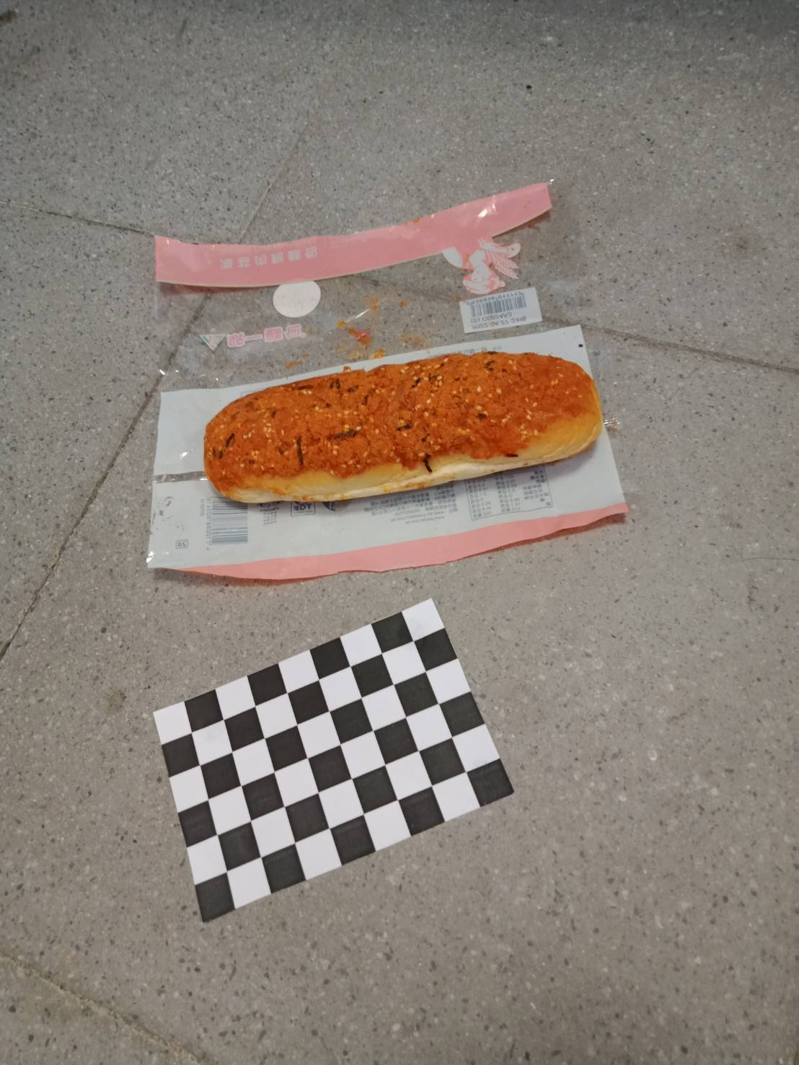
將棋盤放在食物/物體旁邊 如：
Example in
./INPUT/scan1001/*.jpg
在拍攝圖片有連續性較好
後面程式在吃src與ref view
預設是吃下10個img
連續性指，拍攝角度相近。

Slide 4
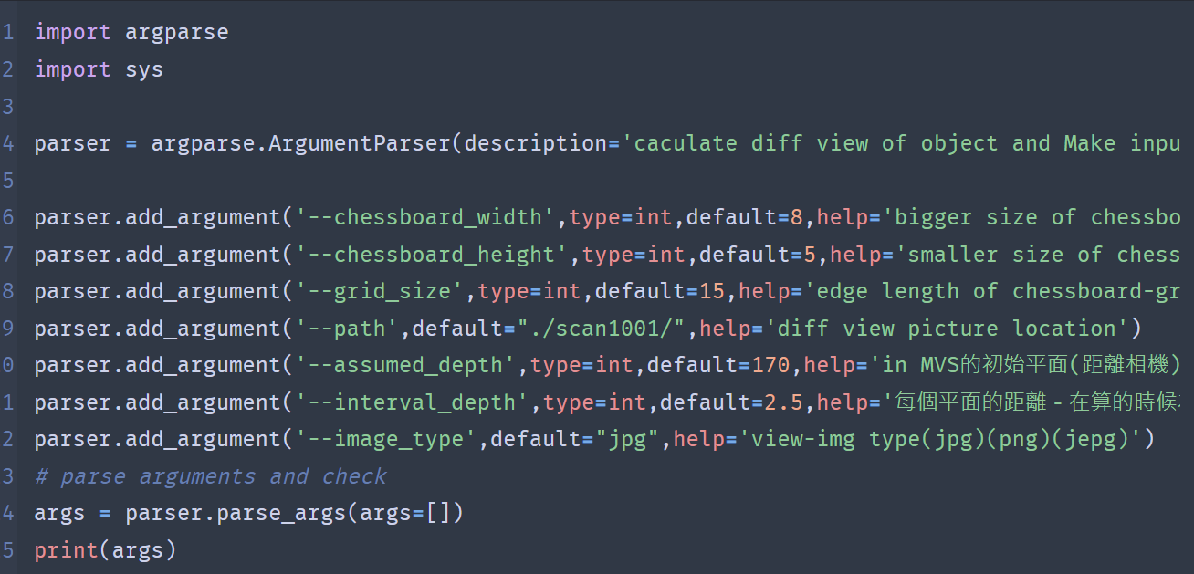
執行”多圖棋盤之相機校正.ipynb” 將input處理成MVSNET格式
在此，可設定你的引數，
若以jupyter notebook執行，改變default內容即可

Slide 5
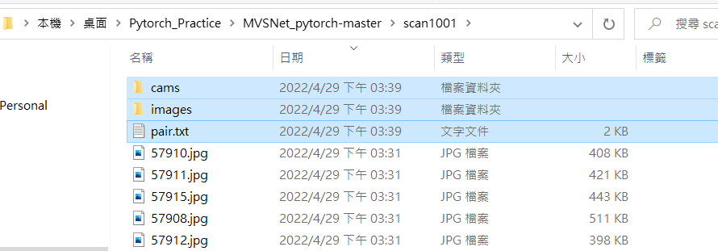
執行完過後，在你設定的path處，應可產生 “cams”、”images”、pair.txt 3個檔案，這些檔案即是MVSNet要吃的input

Slide 6
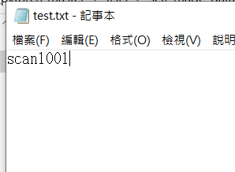
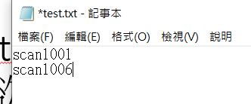
打開./lists/self_made_data_list內的 test.txt，將內容改成你欲執行的資料夾名稱
單一input
也可以多資料夾input

Slide 7
執行以下command執行MVSNet
python eval.py --dataset=dtu_yao_eval --batch_size=1 --testpath=./INPUT --testlist ./lists/self_made_data_list/test.txt --loadckpt ./checkpoints/d192/model_000014.ckpt

Slide 8
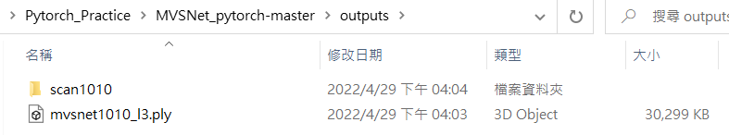
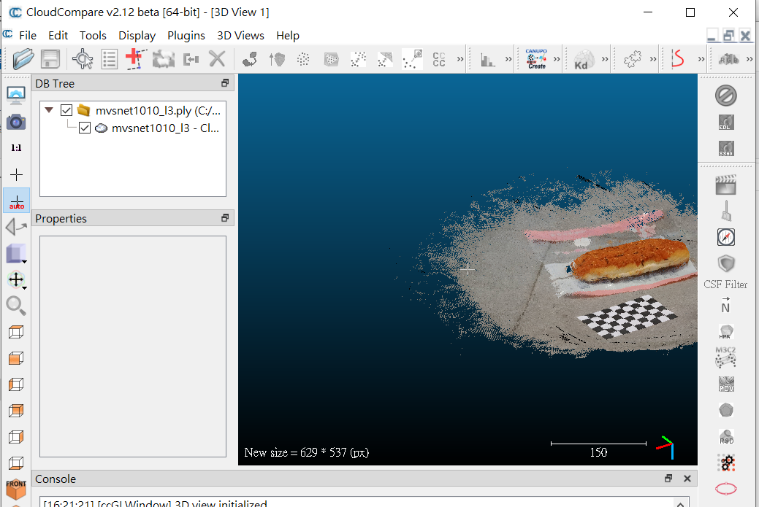
執行完後，在./outputs 可看到結果
.ply 是depth疊加的3D點雲檔案，可以用CloudCompare軟體檢視

Slide 9
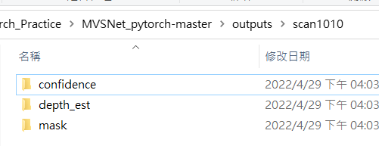
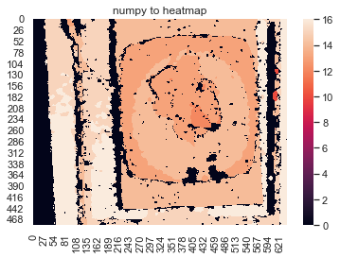
若要將深度可視化，可以使用Depth_visualization.ipynb檔案將深度可視化
Depth_est 即是 預測之深度

